Slide 1
Το μυοσκελετικό σύστημα

Slide 2
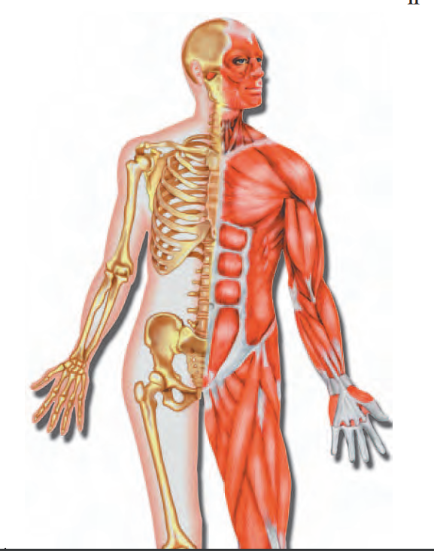
Γενικά
Το μυοσκελετικό σύστημα αποτελεί το κινητικό σύστημα του ανθρώπινου οργανισμού.
Τα συστήματα αποτελούν άθροισμα οργάνων, τα οποία έχουν κοινή καταγωγή και συνεργάζονται μεταξύ τους για την πραγματοποίηση μιας κοινής λειτουργίας.

Slide 3
Βασικοί ιστοί του μυοσκελετικού συστήματος
1) ο ερειστικός ιστός (οστά , αρθρώσεις) διακρίνεται στο:
συνδετικό ιστό
χονδρικό ιστό και στον
οστίτη ιστό
2) ο μυϊκός ιστός (μύες)

Slide 4
Τα οστά σχηματίζουν ένα σύστημα από μοχλούς οι οποίοι πολλαπλασιάζουν τις δυνάμεις που δημιουργούνται με τη συστολή των μυών μετατρέποντάς τις σε σωματικές κινήσεις.
ΜΥΣ-ΟΣΤΑ-ΚΙΝΗΣΗ

Slide 5
Οστίτης ιστός
Ο οστίτης ιστός είναι από τους σκληρότερους ιστούς του ανθρώπινου σώματος και μετά το χόνδρο, ο πιο ανθεκτικός στις πιέσεις.
Ο οστίτης ιστός
αποτελεί το κύριο συστατικό του ώριμου σκελετού,
υποβαστάζει τη μυϊκή μάζα,
προστατεύει ζωτικά όργανα, όπως αυτά που περιέχονται στην κρανιακή και θωρακική κοιλότητα, και
περικλείει το μυελό των οστών, όπου παράγονται τα κύτταρα του αίματος

Slide 6
Τα οστά επίσης χρησιμεύουν
ως αποθήκη ασβεστίου, φωσφόρου και άλλων ιόντων,
τα οποία μπορούν να αποδεσμεύουν ή να αποθηκεύουν με ελεγχόμενο τρόπο, ώστε να διατηρείται σταθερή η συγκέντρωση αυτών των σπουδαίων ιόντων στα υγρά του σώματος.

Slide 7
Ο ανθρώπινος σκελετός
Ο σκελετός του ανθρώπου διαιρείται:
Σκελετός του ανθρώπου
Σκελετός του κορμού
Σκελετός της κεφαλής
Σκελετός των άκρων
Σκελετός των άνω άκρων
Σκελετός των κάτω άκρων
Σκελετός του θώρακα
Οστά εγκεφάλου
Οστά προσωπικού κρανίου
Σπονδυλική στήλη
Μέρη σκελετού

Slide 8
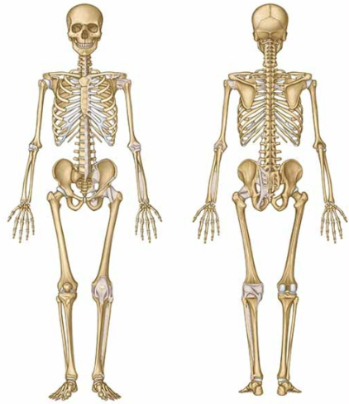
Κλείδα
Ωμοπλάτη
Βραχιόνιο οστό
Κερκίδα
Ωλένη
Οστά καρπού
Μετακάρπια
Ανώνυμο
Μηριαίο
Φάλαγγες δακτύλων
Επιγονατίδα
Κνήμη
Περόνη
Οστά ταρσού
Μετατάρσια
Φάλαγγες δακτύλων

Slide 10
Σκελετός της κεφαλής
Οστά εγκεφάλου
Βρεγματικό οστό
Μετωπιαίο οστό
Σφηνοειδές οστό
Κροταφικό οστό
Ηθμοειδές οστό
Ινιακό οστό

Slide 11
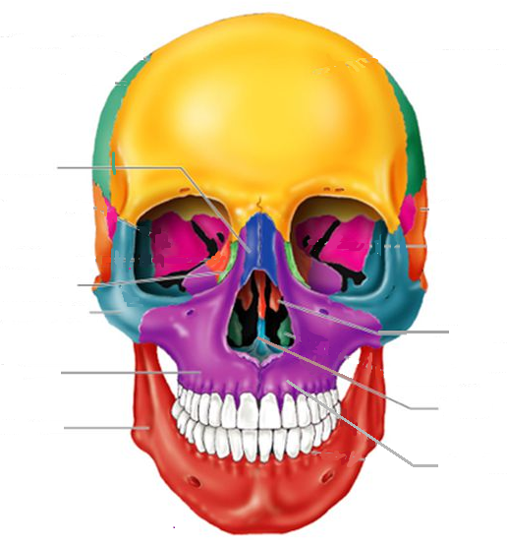
Σκελετός της κεφαλής
Οστά προσωπικού κρανίου
Ρινικά οστά (2)
Δακρυϊκά οστά (2)
Ζυγωματικά οστά (2)
Ρινικές κόγχες (2)
Άνω γνάθος (2)
Κάτω γνάθος
Ύνιδα
Υπερώια οστά

Slide 12
Η σπονδυλική στήλη
Αποτελεί τον κύριο στηρικτικό σκελετικό άξονα του σώματος.
Μ’ αυτή στηρίζεται η κεφαλή και ο κορμός, το δε βάρος τους μεταβιβάζεται με τα οστά της λεκάνης στα κάτω άκρα.
Στο εσωτερικό της σπονδυλικής στήλης (σπονδυλικός σωλήνας) φιλοξενείται, προστατευόμενος από αυτήν ο νωτιαίος μυελός.
Αποτελείται από 33-34 βραχέα οστά τους σπονδύλους, τοποθετημένα το ένα πάνω στο άλλο με την παρεμβολή ενός χόνδρινου δίσκου, του μεσοσπονδύλιου δίσκου.
Οι μεσοσπονδύλιοι δίσκοι
έχουν αρκετή ελαστικότητα,
απορροφούν τα τραντάγματα και
προσδίδουν ευκαμψία.

Slide 13
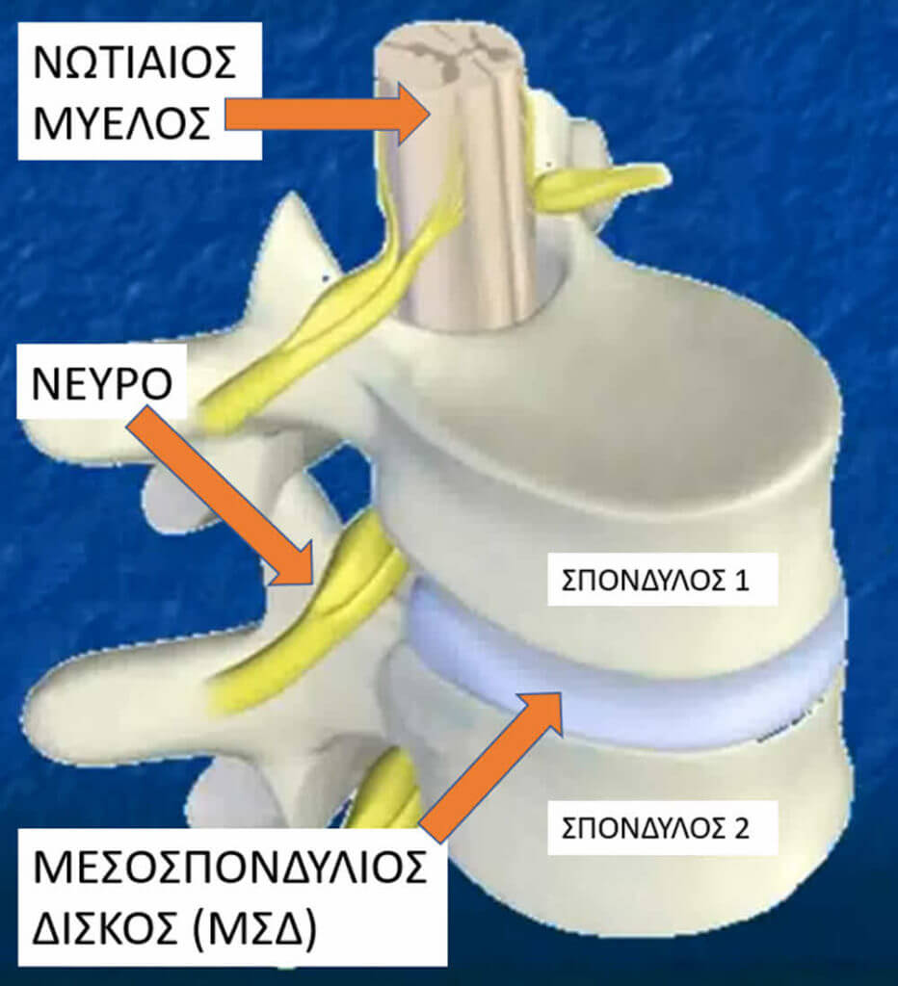
Σπονδυλική στήλη

Slide 14
Οστά της σπονδυλικής στήλης
7 Αυχενικοί σπόνδυλοι
Αυχενική μοίρα
12 Θωρακικοί σπόνδυλοι
Γνήσιοι σπόνδυλοι
Θωρακική μοίρα
5 Οσφυϊκοί σπόνδυλοι
Οσφυϊκή μοίρα
5 Ιεροί σπόνδυλοι (ιερό οστό)
Νόθοι σπόνδυλοι
Ιερή μοίρα
3-4 Κοκκυγικοί σπόνδυλοι (κόκκυγας)
Κοκκυγική μοίρα

Slide 15
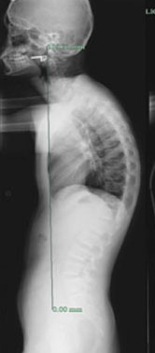
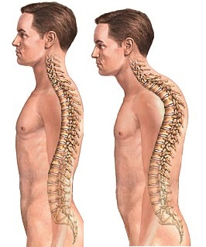
Παραμορφώσεις της σπονδυλικής στήλης
Κύφωση

Slide 16
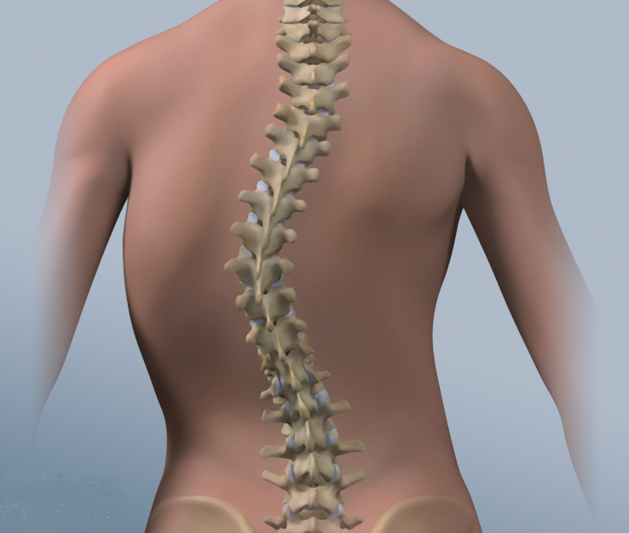
Παραμορφώσεις της σπονδυλικής στήλης
Σκολίωση

Slide 17
Σκελετός του θώρακα
Αποτελείται:
Στέρνο
12 θωρακικοί σπόνδυλοι
12 ζεύγη πλευρών
Ο θώρακας έχει σχήμα κώνου αποπλατυσμένου από μπροστά προς τα πίσω
Εμφανίζει τρεις διαστάσεις
Την κάθετη
Την εγκάρσια
Την προσθιοπίσθια
οι οποιες μεταβάλλονται κατά τις αναπνευστικές κινήσεις.
Αποτελεί μια οστέινη κοιλότητα μέσα στην οποία προστατεύονται η καρδιά , οι πνεύμονες, μεγάλα αγγεία και νεύρα

Slide 18
Σκελετός του θώρακα
Γνήσιες πλευρές (7 ζεύγη)
Στέρνο
Νόθες πλευρές (3 ζεύγη)
Χόνδρος
Νόθες ασύντακτες πλευρές (2 ζεύγη)

Slide 19
Σκελετός των άνω άκρων
Σκελετός των άνω άκρων
Σκελετός της ωμικής ζώνης
Κλείδα
Σκελετός του βραχίονα
Βραχιόνιο οστό
Ωμοπλάτη
Σκελετός του πήχη
Σκελετός του χεριού
Κερκίδα
Ωλένη
Οστά καρπού
Μετακάρπια
Φάλαγγες των δακτύλων

Slide 20
Σκελετός των άνω άκρων
Κλείδα
Άρθρωση του ώμου
Ωμοπλάτη
Βραχιόνιο οστό
Άρθρωση του αγκώνα
Ωλένη
Κερκίδα
Οστά του καρπού
Μετακάρπια
Φάλαγγες

Slide 21
Σκελετός των κάτω άκρων
Σκελετός κάτω άκρων
Οστά πυελικής ζώνης
Αριστερό και δεξιό ανώνυμο οστό
Σκελετός του μηρού
Μηριαίο οστό
Επιγονατίδα
Σκελετός της κνήμης
Σκελετός του ποδιού
Κνήμη
Περόνη
Οστά ταρσού
Μετατάρσια
Φάλαγγες δακτύλων

Slide 22
Σκελετός των κάτω άκρων
Ανώνυμο οστό
Άρθρωση του ισχίου
Μηριαίο οστό
Επιγονατίδα
Άρθρωση του γόνατος
Περόνη
Κνήμη
Ποδοκνημική άρθρωση
Οστά ταρσού
Φάλαγγες
Μετατάρσια οστά

Slide 23
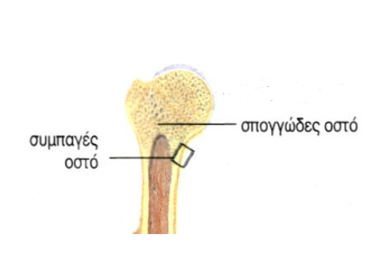
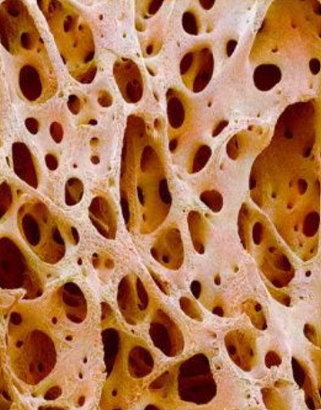
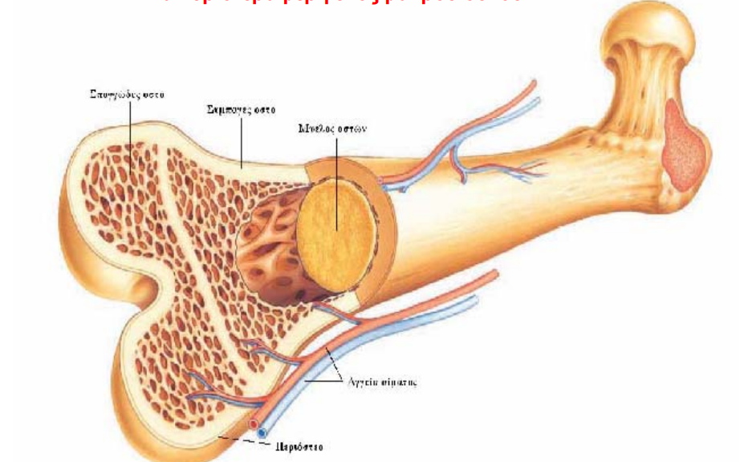
Τύποι οστών
Συμπαγές οστό (πυκνός ιστός χωρίς κοιλότητες)
Σπογγώδες οστό (με κοιλότητες)
Όλα σχεδόν τα οστά αποτελούνται εξωτερικά από συμπαγές οστό και εσωτερικά από σπογγώδες.
Σπογγώδες οστό
Συμπαγές οστό
Αγγεία
Περιόστεο

Slide 24
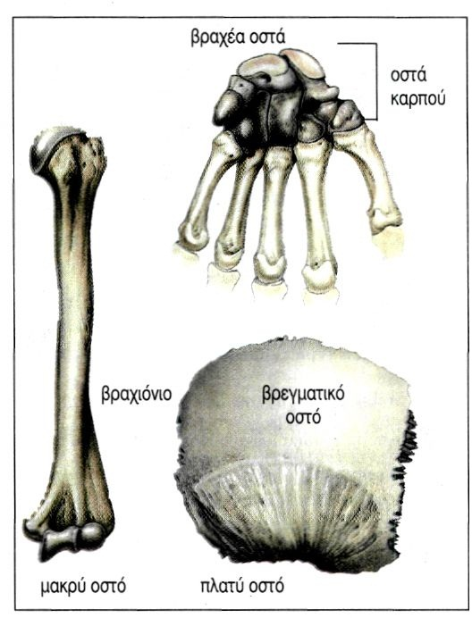
Τύποι οστών
Τα οστά, ανάλογα με το σχήμα τους, διακρίνονται σε
μακρά,
βραχέα,
πλατιά και
αεροφόρα.

Slide 25
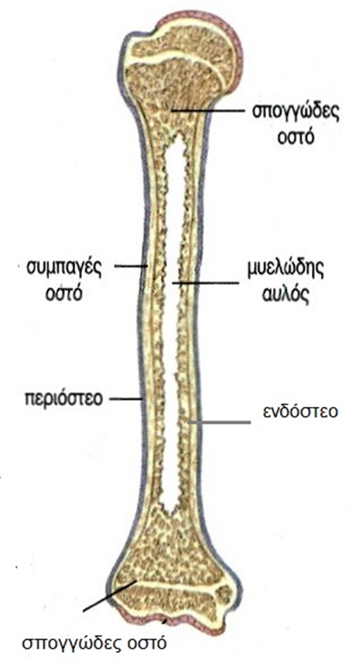
Μακρά οστά
Μηριαίο οστό,
κνήμη,
περόνη,
βραχιόνιο οστό
μετάφυση
μετάφυση

Slide 26
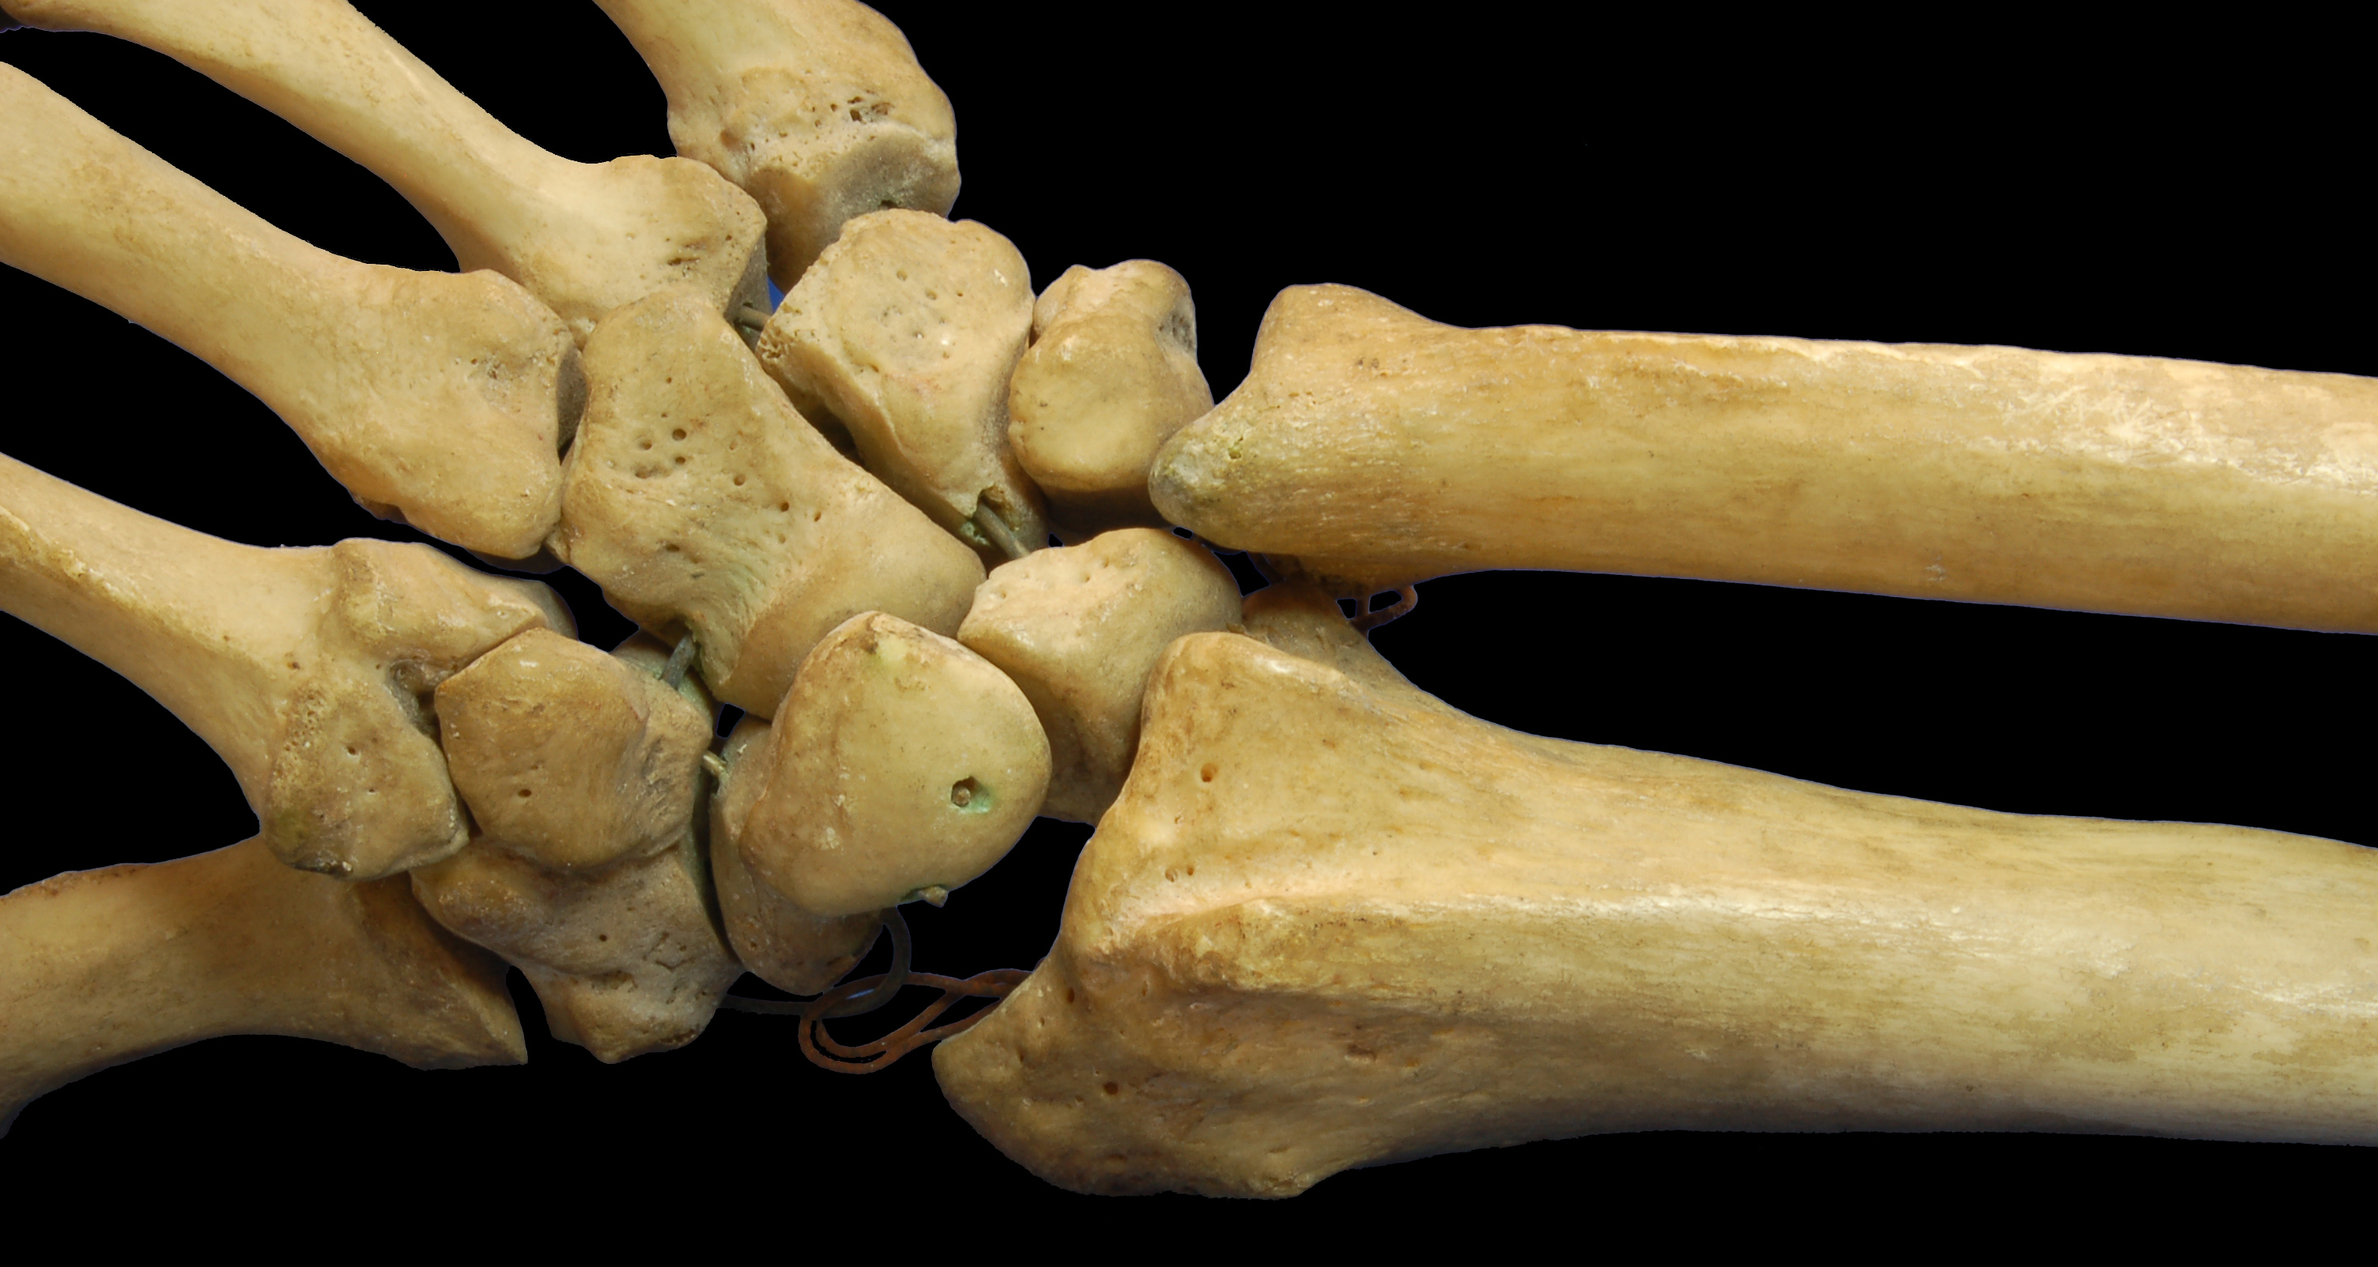
Βραχέα οστά
Σπόνδυλοι,
οστά καρπού και ταρσού
Ίσες τρεις διαστάσεις

Slide 27
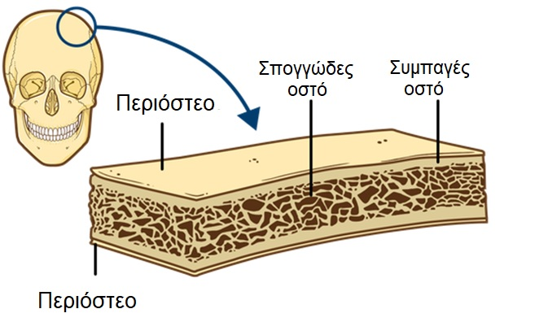
Πλατιά οστά
οστά του θόλου του κρανίου,
ωμοπλάτη
στέρνο

Slide 28
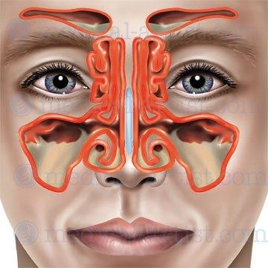
Αεροφόρα οστά
μετωπιαίο,
σφηνοειδές,
ηθμοειδές,
κροταφικό,
άνω γνάθος
Περιέχουν αεροφόρο κοιλότητα

Slide 29
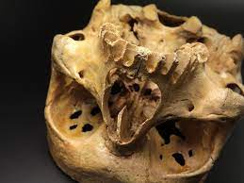
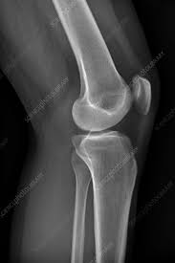
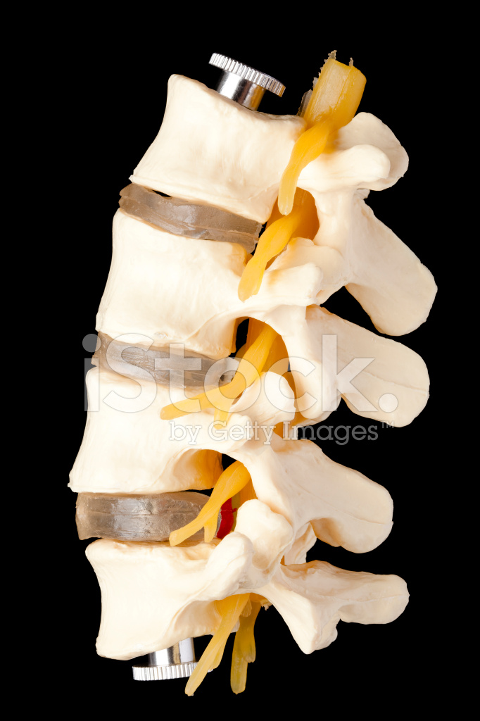
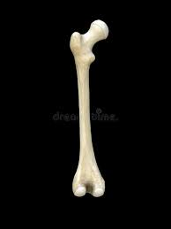
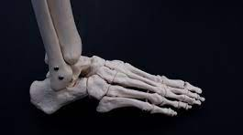
Βρες τον τύπο του οστού (μακρύ, βραχύ, πλατύ, αεροφόρο)
2
3
4
6
7
8
5

Slide 30
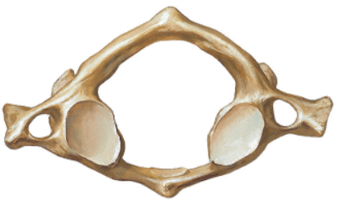
Μορφολογικά χαρακτηριστικά των οστών
προεξοχές, αποφύσεις και ογκώματα
φύματα,
άκανθες,
γραμμές και
τραχύσματα
χρησιμεύουν στην πρόσφυση των μυών και των συνδέσμων
αύλακες,
βοθρία,
βόθροι και
εντομές,
που δημιουργούνται από την πορεία των αγγείων και των νεύρων πάνω στα οστά
Στις θέσεις όπου τα οστά συνδέονται μεταξύ τους υπάρχουν οι αρθρικές επιφάνειες.
Φύμα
Αύλακα
Απόφυση
Όγκωμα
Βοθρίο

Slide 31
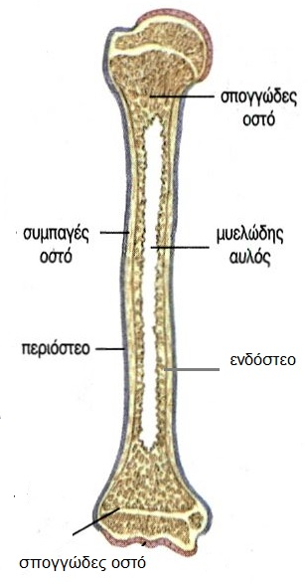
Μορφολογικά χαρακτηριστικά των οστών
Το περιόστεο
Είναι η εξωτερική επιφάνεια των οστών και καλύπτεται από λεπτή στιβάδα πυκνού ινώδους συνδετικού ιστού
Λείπει μόνο στις αρθρικές επιφάνειες και στις θέσεις όπου προσφύονται σύνδεσμοι και τένοντες
Το ενδόστεο
Είναι από λεπτή στιβάδα συνδετικού ιστού που καλύπτει εσωτερικά τον μυελώδη αυλό των επιμήκων οστών
Η κύρια λειτουργία του περιόστεου και του ενδόστεου είναι η θρέψη του οστίτη ιστού και η συνεχής ανακατασκευή του οστού.

Slide 32
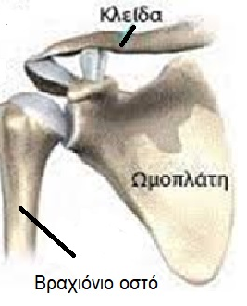
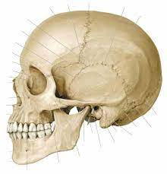
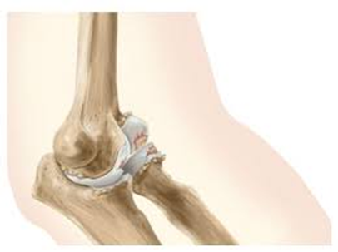
Οι αρθρώσεις
Άρθρωση είναι η σύνδεση δύο ή περισσότερων οστών με την παρεμβολή ενός μαλακότερου ιστού (συνδετικού, χόνδρινο και ή οστίτη ιστό), ανεξάρτητα απ’ το αν υπάρχει ή δεν υπάρχει κινητικότητα μεταξύ τους.
Δύο είδη αρθρώσεων:
Συνάρθρωση (ελάχιστη ή καθόλου κινητικότητα)
Διάρθρωση (κινητικότητα)
Άρθρωση ώμου-διάρθρωση
Ραφές κρανίου-συνάρθρωση
Άρθρωση αγκώνα-διάρθρωση
Άρθρωση πλευρών -συνάρθρωση

Slide 33
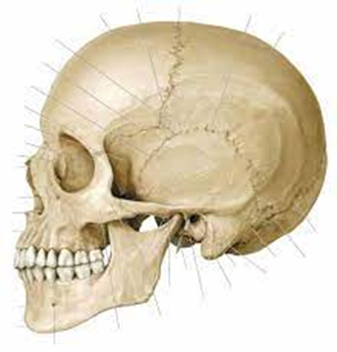
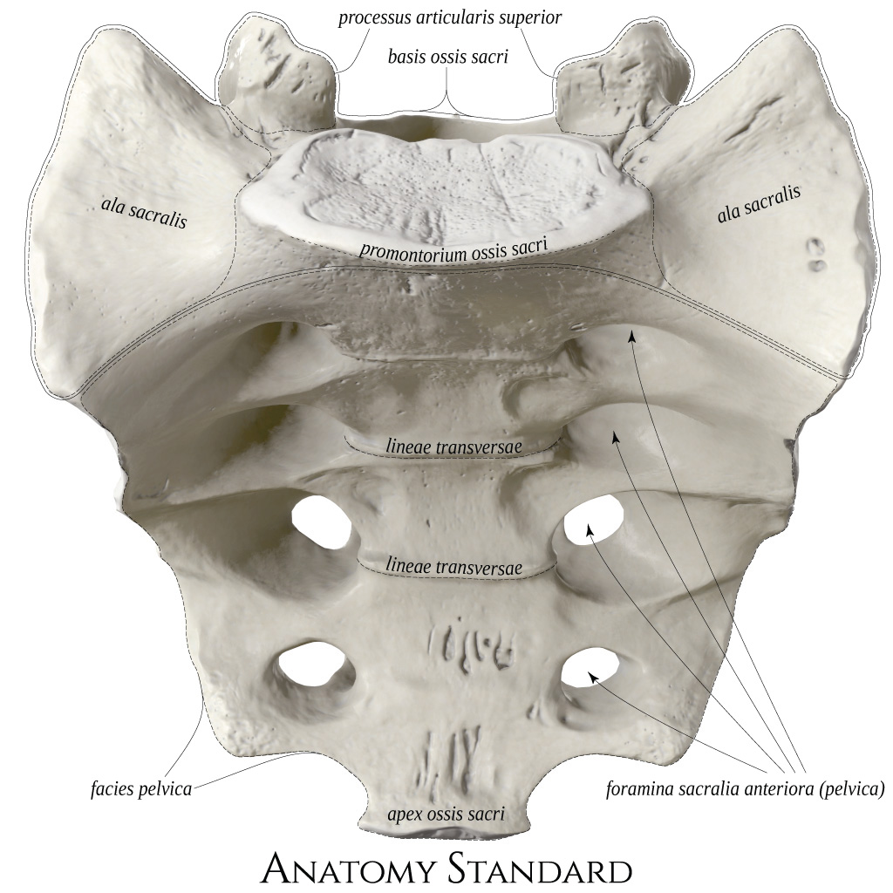
Αρθρώσεις-Συνάρθρωση
Ο μαλακότερος ιστός που συνδέει τα οστά παρεμβάλλεται μεταξύ τους και τα συνδέει τόσο πολύ, ώστε δεν επιτρέπει σχεδόν καμία κινητικότητα.
Διακρίνουμε τρεις μορφές συναρθρώσεων:
Συνδέσμωση
Παρεμβάλλεται συνδετικός ιστός
Περιορισμένη κινητικότητα
Παραλλαγές
Ραφή –ανάμεσα στα οστά του κρανίου
Γόμφωση (δόντια μέσα στην άνω γνάθος)
Συγχόνδρωση
Παρεμβάλλεται χόνδρινος ιστός
Πολύ περιορισμένη κινητικότητα ή και καθόλου
Συνοστέωση
Παρεμβάλλεται οστίτης ιστός
Καθόλου κινητικότητα
Ιεροί και κοκκυγικοί σπόνδυλοι (ιερό οστό και κόκκυγας), διάφυση και επίφυση

Slide 34
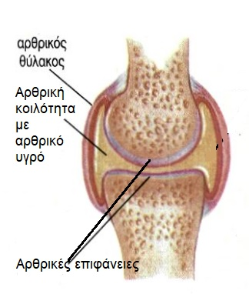
Αρθρώσεις-Διάρθρωση
Κύρια μέρη άρθρωσης
οι αρθρικές επιφάνειες
ο αρθρικός θύλακος
η αρθρική κοιλότητα

Slide 35
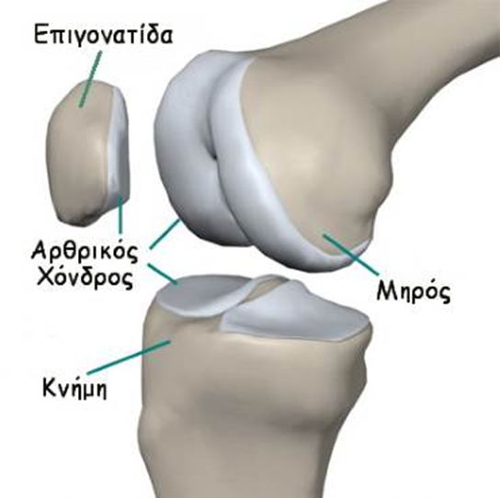
Αρθρώσεις-Διάρθρωση-Κύρια μέρη
Οι αρθρικές επιφάνειες
Είναι οι επιφάνειες των οστών που έρχονται σε επαφή
Είναι λείες και εφαρμόζουν η μια στην άλλη
Καλύπτονται από ένα στρώμα χόνδρου που λέγεται αρθρικός χόνδρος. (αρθροπάθειες)
https://www.youtube.com/shorts/ufb1hLtnml8
https://www.youtube.com/shorts/b49CH4IDh78
Αρθρικές επιφάνειες

Slide 36
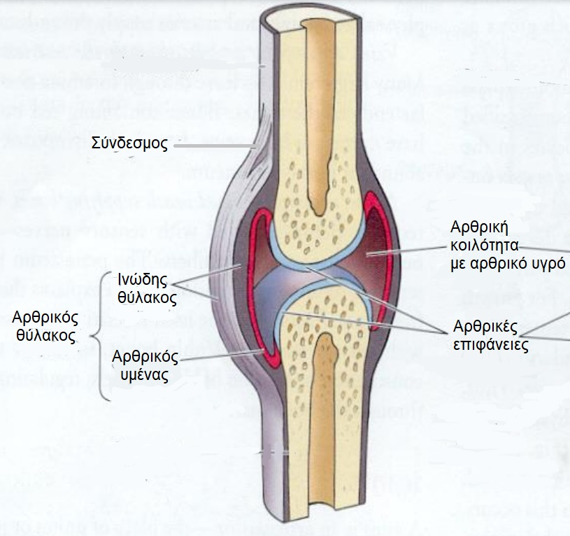
Αρθρώσεις-Διάρθρωση-Κύρια μέρη
Ο αρθρικός θύλακος
Προσφύεται κυκλικά στα άκρα των αρθρούμενων οστών κοντά στις αρθρικές επιφάνειες, και τα συνδέει μεταξύ τους.
Αποτελείται από δύο στιβάδες,
την έξω η οποία είναι παχύτερη και ονομάζεται ινώδης θύλακος, και
την έσω, η οποία είναι λεπτότερη και ονομάζεται αρθρικός υμένας.
Η αρθρική κοιλότητα
Είναι ο κλειστός χώρος που βρίσκεται ανάμεσα στις αρθρικές επιφάνειες και τον αρθρικό υμένα.
Η αρθρική κοιλότητα περιέχει ελάχιστη ποσότητα ολισθηρού υγρού, του αρθρικού υγρού, το οποίο παράγεται από τον αρθρικό υμένα. (Ύδραρθρος)

Slide 37
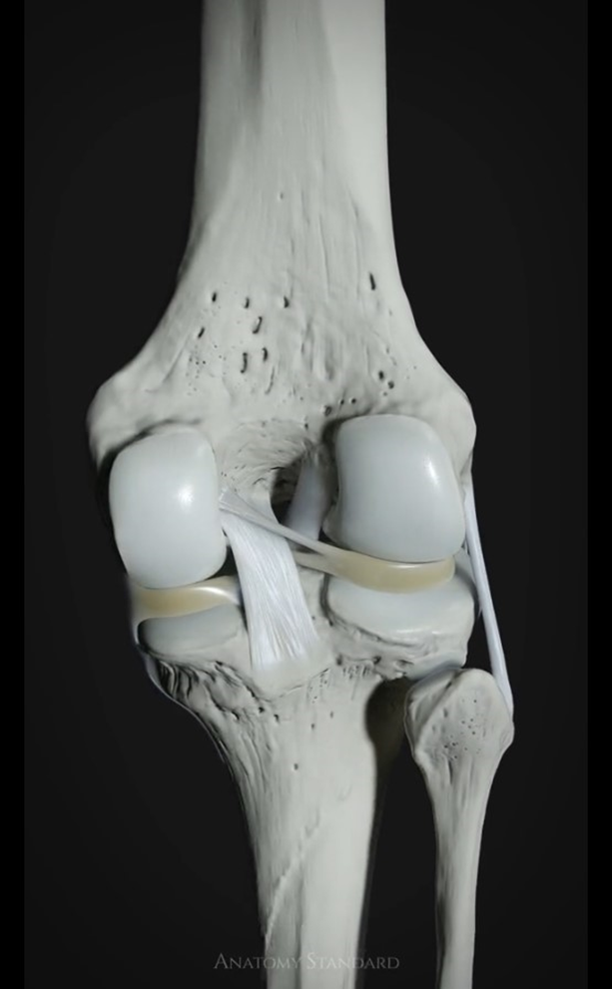
Αρθρώσεις-Διάρθρωση- Επικουρικά μέρη
Σύνδεσμοι
Οι σύνδεσμοι είναι ταινίες από παχύ συνδετικό ιστό
Χρησιμεύουν:
Στην ενίσχυση της άρθρωσης
Στη συγκράτηση των αρθρούμενων οστών
Στην εξασφάλιση της τροχιάς των κινήσεων και
Στον περιορισμό της κίνησης μέσα στα φυσιολογικά όρια
Οι επιχείλιοι χόνδροι
Είναι ινοχόνδρινοι δακτύλιοι, οι οποίοι με τη πρόσφυσή τους στην περιφέρεια μερικών αρθρικών επιφανειών αυξάνουν την έκτασή τους
Σύνδεσμος
Σύνδεσμος

Slide 38
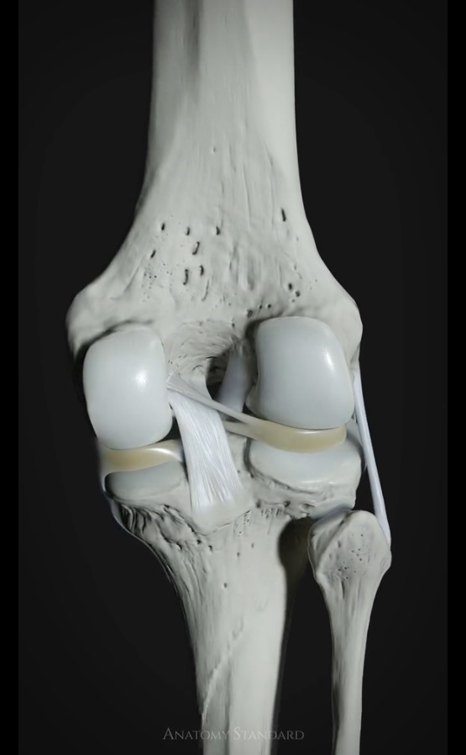
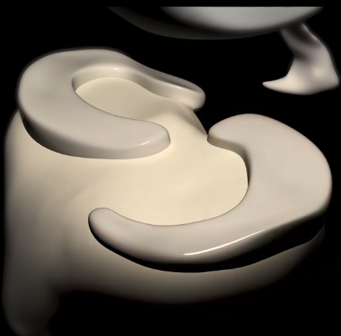
Αρθρώσεις-Διάρθρωση- Επικουρικά μέρη
Οι διάρθριοι χόνδροι
Είναι χόνδρινα διαφράγματα, που διαιρούν σε δύο μέρη την αρθρική κοιλότητα.
όταν είναι πλήρη, ονομάζονται διάρθριοι δίσκοι (πχ κροταφογναθική άρθρωση)
όταν είναι ατελή, ονομάζονται διάρθριοι μηνίσκοι (πχ γόνατο)
Ορογόνοι θύλακοι
Είναι γεμάτοι υγρό
Βρίσκονται κοντά στις διαρθρώσεις σε θέσεις, όπου γίνεται τριβή μυών και οστών.
Μερικές φορές επικοινωνούν με την αρθρική κοιλότητα της διάρθρωσης
Μηνίσκος

Slide 39
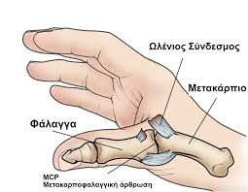
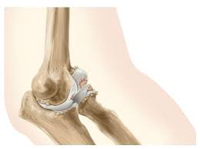
Είδη των διαρθρώσεων
Ανάλογα με τον αριθμό των οστών, τα οποία συμμετέχουν στο σχηματισμό μιας διάρθρωσης, διακρίνουμε τις διαρθρώσεις σε:
Απλές, οι οποίες σχηματίζονται με δύο μόνο οστά και
Σύνθετες, οι οποίες σχηματίζονται με περισσότερα από δύο οστά και περιβάλλονται από κοινό αρθρικό θύλακο (π.χ. διάρθρωση του αγκώνα).
Άρθρωση αντίχειρα
Άρθρωση αγκώνα

Slide 40
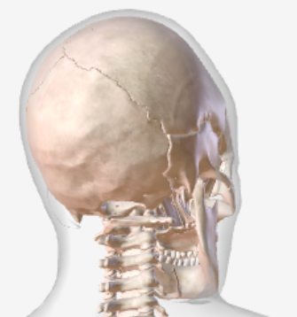
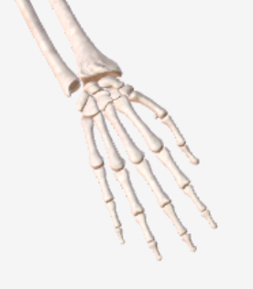
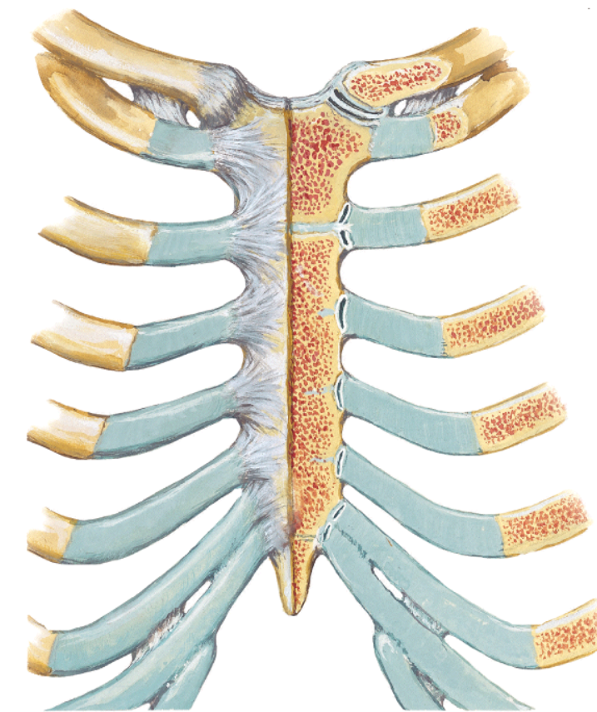
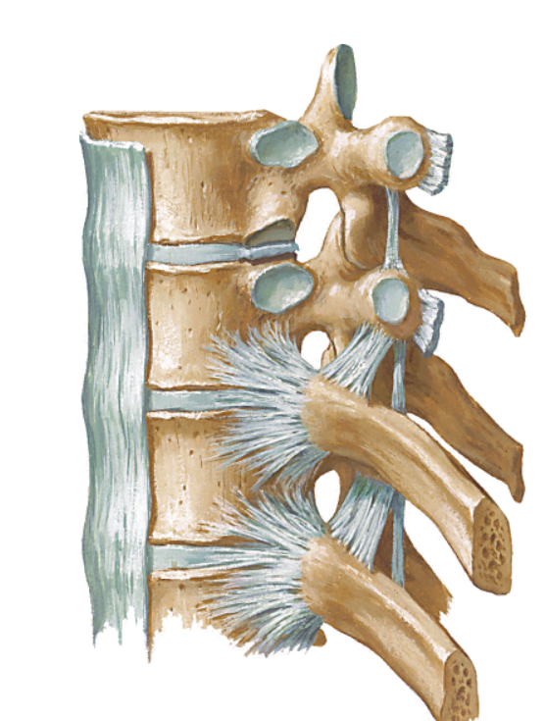
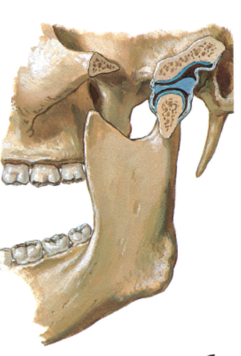
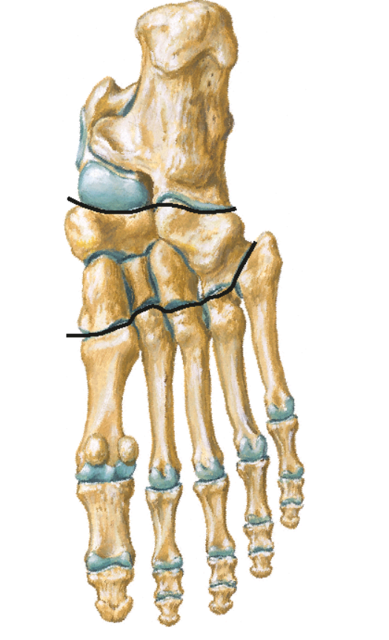
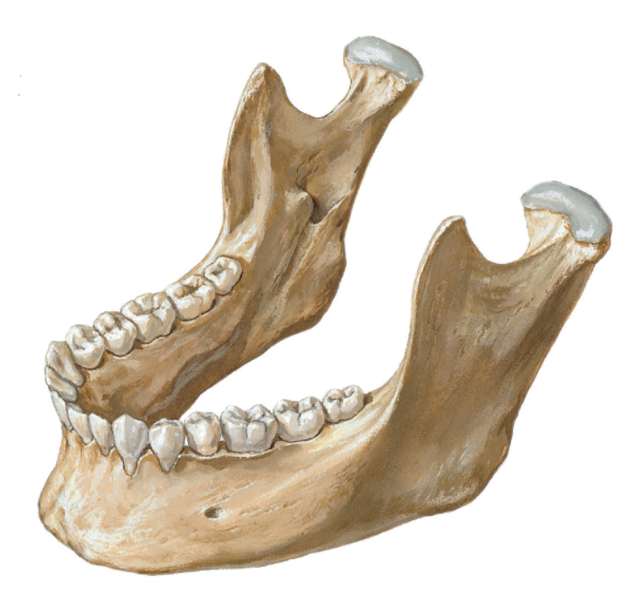
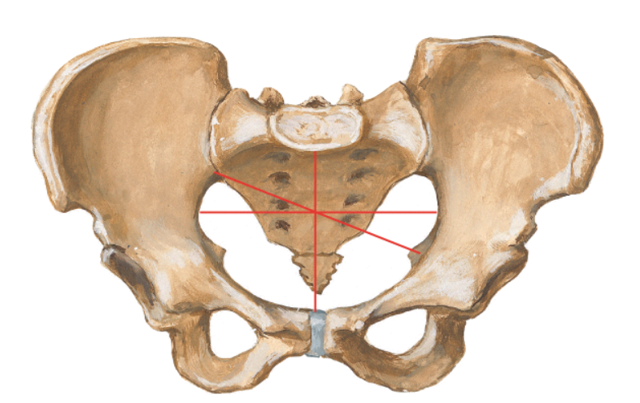
Βρες το είδος της άρθρωσης (συνάρθωση, διάρθρωση)
1
2
3
4
5
6
7
8
9

Slide 41
Κινήσεις των διαρθρώσεων
Οι κινήσεις των διαρθρώσεων γίνονται γύρω από νοητούς άξονες (εγκάρσιο, κάθετο, οβελιαίο) που διέρχονται από τη διάρθρωση
Το είδος και το εύρος των κινήσεων των διαρθρώσεων εξαρτώνται κυρίως από
τη μορφολογία και τη διαφορά του εμβαδού των αρθρικών επιφανειών των συντασσόμενων οστών,
από τη θέση της πρόσφυσης των συνδέσμων και
από την αντίσταση που συναντά το κινούμενο μέρος

Slide 42
Κινήσεις των διαρθρώσεων
Ολίσθηση, στην οποία η μια αρθρική επιφάνεια γλυστράει πάνω στην άλλη,
Κάμψη και έκταση όπου τα αρθρούμενα οστά πλησιάζουν και απομακρύνονται μεταξύ τους,
Προσαγωγή και απαγωγή, όπου τα οστά πλησιάζουν και απομακρύνονται
από τον κορμό του σώματος,
Στροφή, στην οποία το ένα οστό στρέφεται γύρω από τον άξονά του,
Περιαγωγή, στην οποία το ένα οστό περιστρέφεται κατά τους τρεις άξονες γύρω από το άλλο οστό και περιγράφει κυκλικά σχήμα κώνου, του οποίου η κορυφή αντιστοιχεί στην αρθρική επιφάνεια του άλλου οστού της διάρθρωσης (π.χ. διάρθρωση του ώμου)

Slide 43
Κινήσεις των διαρθρώσεων
Περιαγωγή

Slide 44
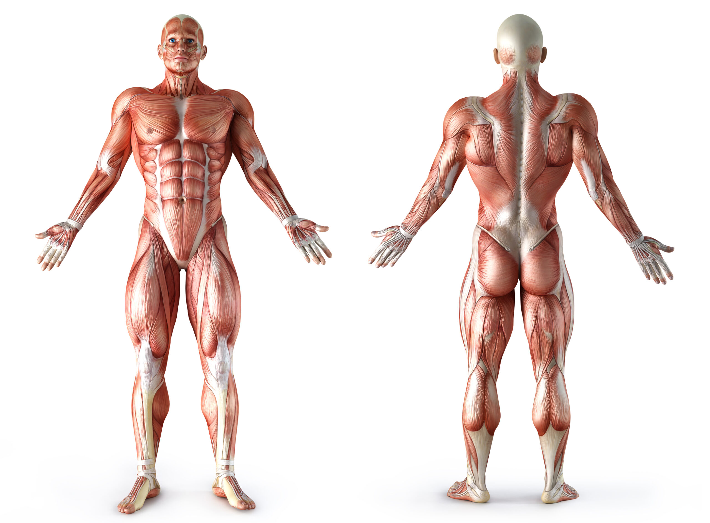
Μυϊκό σύστημα
Ο μυϊκός ιστός αποτελείται από κύτταρα τα οποία έχουν επιμηκυνθεί και λέγονται μυϊκές ίνες.
Οι μυϊκές ίνες έχουν την ικανότητα να συστέλλονται και έτσι, σε συνεργασία με το σκελετό, επιτρέπουν τις κινήσεις στο ανθρώπινο σώμα

Slide 45
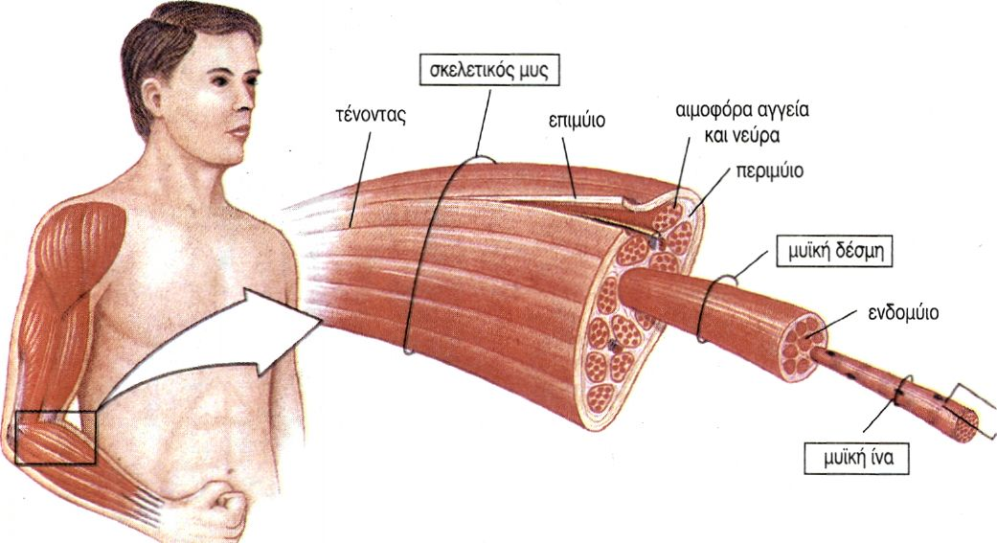
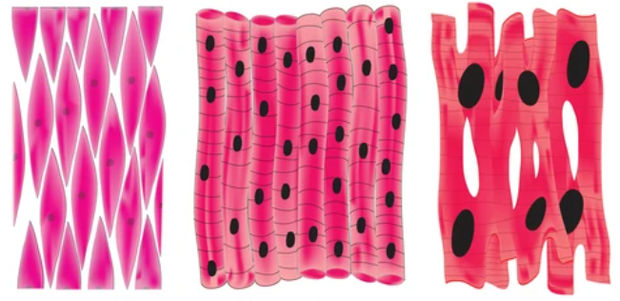
Μυϊκό σύστημα-Μυϊκές ίνες
Ανάλογα με τη λειτουργία, τη μορφολογία και τη διάταξή τους, οι μυϊκές ίνες διακρίνονται σε:
Λείες μυϊκές ίνες, (λείος μυϊκός ιστός)
Γραμμωτές μυϊκές ίνες (σκελετικός μυϊκός ιστός)
Ίνες του καρδιακού μυός (καρδιακός μυϊκός ιστός)
Ο λείος μυϊκός ιστός
(σπλάγχα, αδένες,αγγεία)
ατρακτοειδείς μυϊκές ίνες,
χωρίς γραμμώσεις,
δεν υπακούν στη θέλησή μας.
Ο σκελετικός μυϊκός ιστός
(σκελετικοί μύες)
μακριές κυλινδρικές μυϊκές ίνες
φέρουν γραμμώσεις (γραμμωτός μυϊκός ιστός)
Η συστολή των σκελετικών μυών γίνεται με τη θέλησή μας.
Ο καρδιακός μυϊκός ιστός
(τοιχώματα της καρδιάς).
κυλινδρικές, μυϊκές ίνες
έχουν γραμμώσεις,
δεν υπακούν στη θέλησή μας
Λείες μυϊκές ίνες
Γραμμωτές μυϊκές ίνες
Ίνες καρδιακού μυών

Slide 46
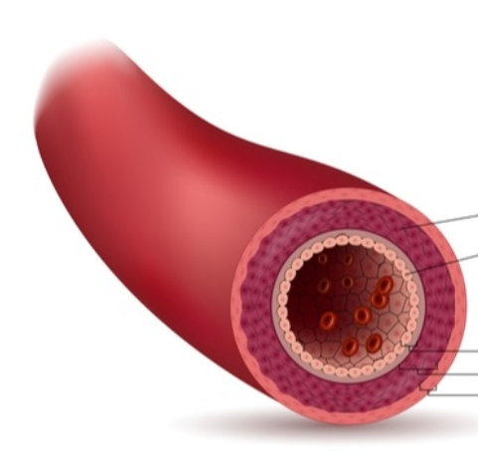
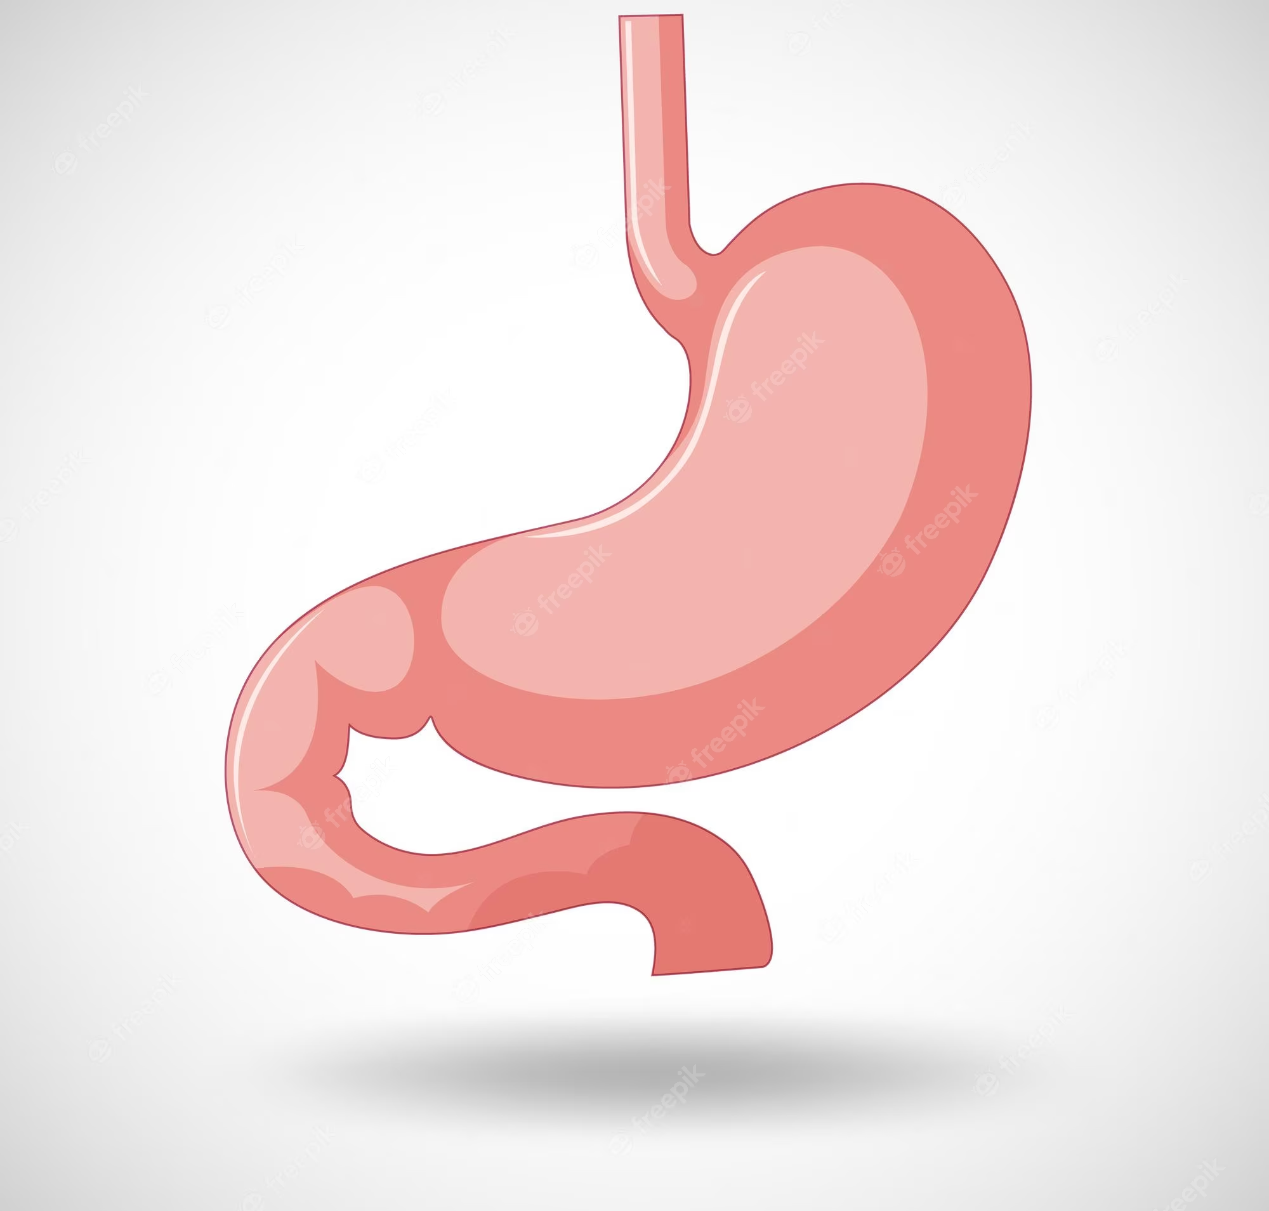
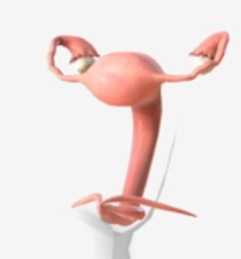
Οι λείοι μύες
Τοίχωμα των κοίλων σπλάγχνων
Μυϊκό χιτώνα των αγγείων
Βολβός του οφθαλμού (σφιγκτήρας και διαστολέας της κόρης, ακτινωτός μυς) στο δέρμα(ορθωτήρες μύες των τριχών).
Με τη σύσπαση των λείων μυϊκών ινών το περιεχόμενο των κοίλων σπλάγχνων αναμειγνύεται και προωθείται (περισταλτισμός του πεπτικού σωλήνα, ουροδόχος κύστη, μήτρα).
Στα αγγεία, οι λείες μυϊκές ίνες είναι τοποθετημένες κυκλικά στα τοιχώματά τους και ρυθμίζουν το εύρος του αυλού των αγγείων.

Slide 47
Οι γραμμωτοί ή σκελετικοί μύες
Οι γραμμωτοί ή σκελετικοί μύες είναι πολυάριθμοι και ανεξάρτητοι.
Προσφύονται στα οστά και τα κινούν στις αρθρώσεις, γι’ αυτό και λέγονται σκελετικοί μύες.
Σε κάθε μυ διακρίνουμε τις προσφύσεις του:
την έκφυση και την κατάφυση και
μεταξύ τους ένα κεντρικό τμήμα που λέγεται γαστέρα του μυός.
Οι προσφύσεις των μυών, οι οποίες ειδικότερα στους μακρούς μύες βρίσκονται στα δύο άκρα τους, αποτελούν τους τένοντες του μυός.
Οι τένοντες δεν περιέχουν μυϊκές ίνες, αποτελούνται από συνδετικό ιστό και συνδέουν τους μύες με τα οστά.

Slide 48
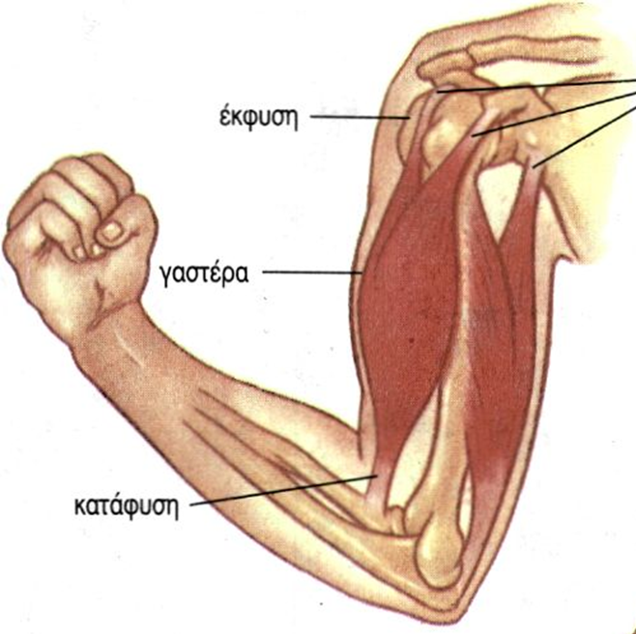
Οι γραμμωτοί ή σκελετικοί μύες
Οι σκελετικοί μύες διακρίνονται σε:
Μακρούς,
άνω και κάτω άκρα του σώματος
(πρόσθιος μηριαίος, πρόσθιος κνημιαίος, βραχιόνιος)
Βραχείς,
στη ράχη
(μεσακάνθιοι, μεσεγκάρσιοι, ανελκτήρες των πλευρών)
κάνουν κινήσεις μικρής έκτασης.
Πλατείς,
κορμός
(μεγάλος θωρακικός, πλατύς ραχιαίος, λοξοί κοιλιακοί μύες κτλ.).
μικρό πάχος -μεγάλη επιφάνεια, (αποπλατυσμένοι)
Σφιγκτήρες
περιβάλλουν τις φυσιολογικές οπές του σώματος
(ο σφιγκτήρας του πρωκτού, ο σφιγκτήρας του στόματος
Μακρύς
Πλατύς
Βραχύς
Σφικτήρας

Slide 49
Οι γραμμωτοί ή σκελετικοί μύες
Περισσότερες από μια εκφύσεις, κοινή γαστέρα και κατάφυση
Δικέφαλος μυς (δικέφαλος βραχιόνιος, δικέφαλος μηριαίος),
Τρικέφαλος (τρικέφαλος βραχιόνιος),
Τετρακέφαλος(τετρακέφαλος μηριαίος).
Ένας μυς, ο οποίος εκτός από τον εκφυτικό και τον καταφυτικό τένοντα, παρουσιάζει και ενδιάμεσο μικρό τένοντα,
δηλαδή εμφανίζει δύο γαστέρες,
ονομάζεται διγάστορας μυς (διγάστορας της κάτω γνάθου, ωμοϋοειδής).
Γαστέρα
Απλός - Δικέφαλος -Διγάστορας

Slide 50
Βρες τον τύπο του μυός (μακρύς, βραχύς, πλατύς, σφικτήρας)
$$1$$
1
2
3
4
5
6
7
8
9

Slide 51
ΔΟΜΗ ΜΥΟΣ
ΜΥΙΚΟ ΙΝΙΔΙΟ
ΜΥΣ
ΜΥΙΚΗ ΙΝΑ (κύτταρο)
ΑΚΤΙΝΗ
ΜΥΙΚΗ ΔΕΣΜΗ
ΜΥΟΣΙΝΗ

Slide 52
Δομή και λειτουργία της γραμμωτής μυϊκής ίνας
O σκελετικός μυς αποτελείται από μακριές κυλινδρικές μυϊκές ίνες (Κύτταρα)
Οι ίνες αυτές έχουν γραμμώσεις και λέγονται γραμμωτές μυϊκές ίνες
Μεγάλος αριθμός πυρήνων
Πολλά μιτοχόνδρια
Σαρκείλημμα (κυτταρική μεμβράνη)
Σαρκόπλασμα (κυτταρόπλασμα)
Σαρκοπλασματικό δίκτυο (ενδοπλασματικό δίκτυο)
Μυϊκό
ινίδιο
Σαρκείλημμα
Πυρήνας
Μιτοχόνδρια
Σαρκόπλασμα

Slide 53
Δομή και λειτουργία της γραμμωτής μυϊκής ίνας
Η μυϊκή ίνα περιέχει μερικές εκατοντάδες ή χιλιάδες μυϊκά ινίδια, παράλληλα μεταξύ τους, που εκτείνονται από τη μια ως την άλλη άκρη της
Κάθε ινίδιο αποτελείται από πολλά νημάτια ακτίνης και μυοσίνης τοποθετημένα το ένα δίπλα στο άλλο εναλλάξ.
Κατά μήκος των ινιδίων παρεμβάλλονται κάθετα στον επιμήκη άξονά τους πάρα πολύ λεπτές μεμβράνες.
Το τμήμα του μυϊκού ινιδίου που βρίσκεται ανάμεσα σε δύο διαδοχικές μεμβράνες λέγεται σαρκομέριο.
Τα νημάτια της ακτίνης είναι προσκολλημένα με το ένα άκρο τους στη μεμβράνη του σαρκομέριου.
Τα νημάτια της μυοσίνης που παρεμβάλλονται συνδέονται μόνο μεταξύ τους και όχι με τη μεμβράνη του σαρκομέριου
Μυϊκό ινίδιο
Σαρκομέριο
Ακτίνη
Μυοσίνη
Ακτίνη
Μυοσίνη
Ακτίνη
Μυοσίνη
Σαρκομέριο
Σύσπαση
Χαλάρωση

Slide 54
Δομή και λειτουργία της γραμμωτής μυϊκής ίνας
Οι περιοχές στις οποίες υπάρχουν αλληλοκαλυπτόμενα νημάτια ακτίνης και μυοσίνης στο ηλεκτρονικό μικροσκόπιο δίνουν την εικόνα μιας σκοτεινής ζώνης.
Οι περιοχές όπου υπάρχουν μόνο νημάτια ακτίνης δίνουν την εικόνα φωτεινής ζώνης.
Η εναλλαγή αυτή των σκοτεινών και φωτεινών περιοχών προσδίδει τις χαρακτηριστικές τους γραμμώσεις στις μυϊκές ίνες των σκελετικών μυών.
Ακτίνη
Ακτίνη+Μυοσίνη
Ακτίνη+Μυοσίνη

Slide 55
Η μυϊκή συστολή
Σε κάθε σαρκομέριο, τα νημάτια μυοσίνης έλκουν τα νημάτια ακτίνης με αποτέλεσμα να αλληλοκαλύπτονται σε όλο τους το μήκος
Ελαττώνεται το μήκος του σαρκομερίου και κατά συνέπεια ολόκληρης της μυϊκής ίνας
Χρειάζεται την παρουσία ιόντων ασβεστίου που βρίσκονται στο σαρκοπλασματικό δίκτυο
Η ενέργεια προέρχεται από τη διάσπαση της τριφωσφορικής αδενοσίνης ΑΤΡ σε διφωσφορική αδενοσίνη ADP
Με τη συστολή των μυϊκών ινών, ελαττώνεται το μήκος του μυός και έτσι ο μυς τραβά το οστό στο οποίο προσφύεται.
Βίντεο

Slide 56
Μυϊκός τόνος και ενέργεια των μυών
Κάθε μυς βρίσκεται σε διαρκή μικρής έντασης συστολή που ονομάζεται μυϊκός τόνος.
Για την αποφυγή της κόπωσης των μυϊκών ινών συστέλλονται διαδοχικά διαφορετικές κάθε φορά ομάδες μυϊκών ινών.
Οι μύες προκειμένου να επιτελέσουν μια συγκεκριμένη κίνηση συνεργάζονται κατά ζεύγη.
1) Ο κύριος μυς είναι εκείνος από τον οποίο εξαρτάται η συγκεκριμένη κίνηση, όπως π.χ. ο τετρακέφαλος μηριαίος για την κίνηση της έκτασης της κνήμης.
2) Ο ανταγωνιστής μυς είναι εκείνος ο οποίος ενεργεί αντίθετα προς τη συγκεκριμένη κίνηση, όπως π.χ. ο δικέφαλος μηριαίος που ανταγωνίζεται τη δράση του τετρακέφαλου μηριαίου στην έκταση της κνήμης.
Πριν από τη συστολή του κύριου μυός πρέπει να χαλαρώσει ο ανταγωνιστής.

Slide 57
Μυϊκό σύστημα
Μύες του κορμού
Μύες της πρόσθιας επιφάνειας
Μύες της κεφαλής
Μύες της οπίσθιας επιφάνειας (ράχης)
Οι μύες των άκρων
Μύες του τραχήλου
Μύες του θώρακα
Μύες της κοιλιάς
Μύες των άνω άκρων
Μύες της ωμικής ζώνης
Μύες του βραχίονα
Μύες του πήχη
Μύες του χεριού
Μύες των κάτω άκρων
Μύες της πυέλου
Μύες του μηρού
Μύες της κνήμης
Μύες του ποδιού

Slide 58
Το μυϊκό σύστημα
Μύες της κεφαλής
Μύες του τραχήλου
στερνοκλειδομαστοειδής
Προσθιοπλάγιοι, πρόσθιοι, πλάγιοι και οπίσθιοι
Τράχηλος μπροστά- αυχένας πίσω
Δερματικοί ή μιμικοί και μασητήριοι

Slide 59
Μυς του θώρακα
Μείζων θωρακικός
Μεσοπλεύριοι αναπνευστικοί μύες
Διάφραγμα-αναπνευστικός μυς

Slide 60
Μύες της κοιλιάς
Πρόσθιοι, πλάγιοι, οπίσθιοι κοιλιακοί μύες
Υποστηρίζουν τα όργανα της κοιλιάς

Slide 61
Μύες της οπίσθιας επιφάνειας του κορμού(ράχης)
Ορθωτήρας μυς του κορμού
Τραπεζοειδής
Πλατύς ραχιαίος

Slide 62
Μύες των άνω και κάτω άκρων
Μύες των άνω άκρων
Μύες των κάτω άκρων
Μείζων γλουτιαίος
Δικέφαλος
Δικέφαλος
μηριαίος
Τετρακέφαλος
Δελτοειδής
Τρικέφαλος
Γαστροκνήμιος

